Slide 1
18.1 电能 电功

Slide 2
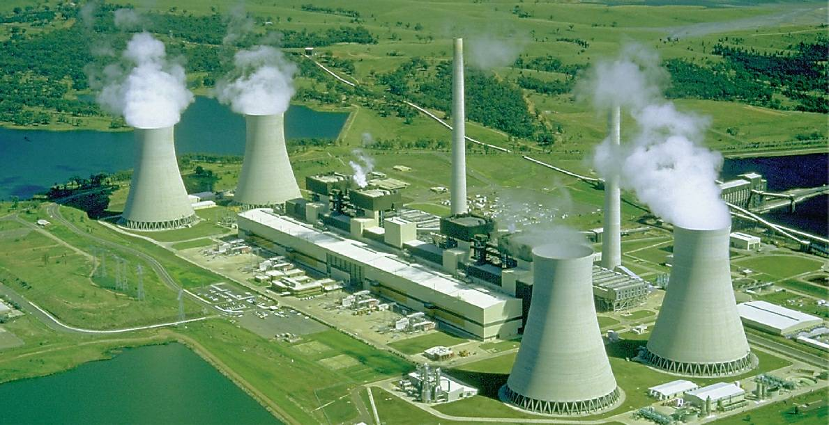
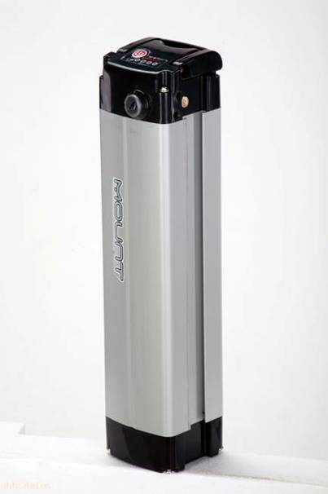
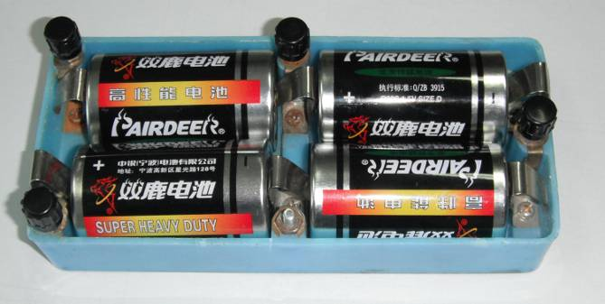
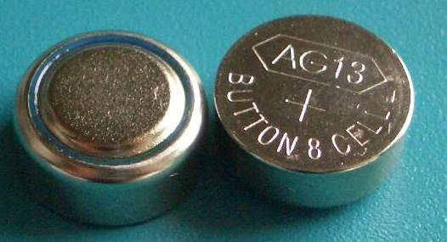
各种各样的发电厂和电池，把不同形式的能转化为电能，供人们使用。

Slide 3
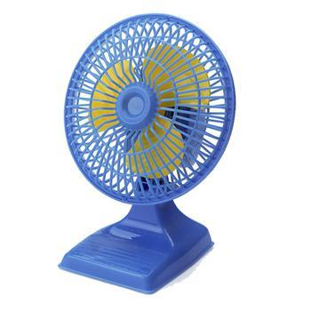
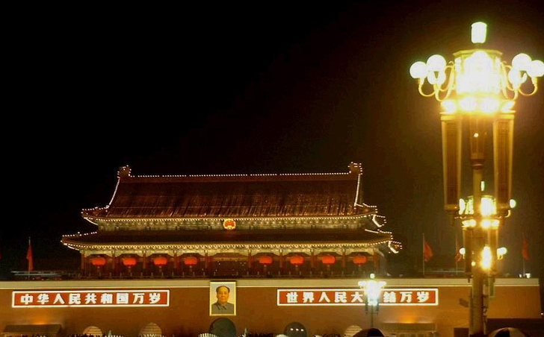
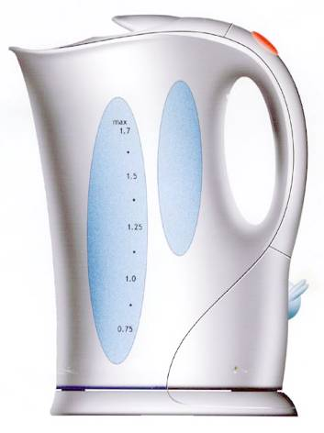
电动机使电风扇旋转
电灯为我们照明
电能转化为光能
电能转化为机械能
电热器烧水
电能转化为内能

Slide 4

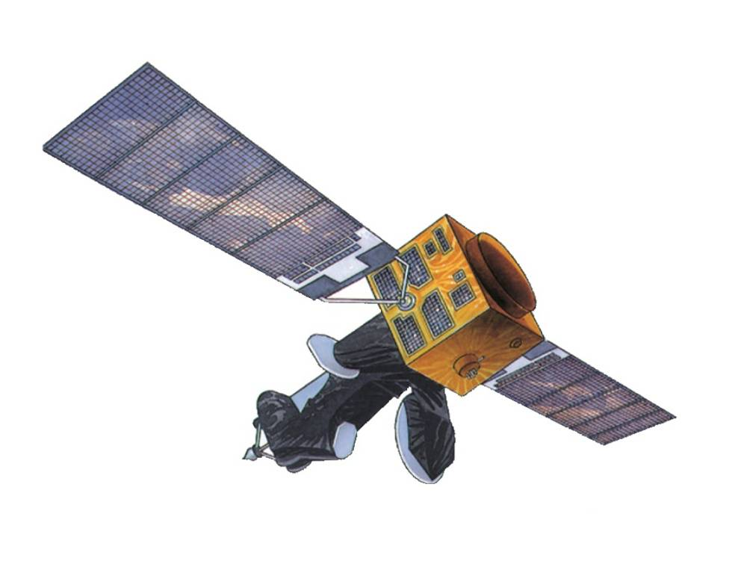
太阳能电池板为人造卫星提供电能
电脑、电视机
依靠电能工作

Slide 5
一、电能
1．用电器工作的过程就是消耗电能的过程。
即：使电能转化为其他形式能量的过程。
2．电能的单位：
能量的国际单位：焦耳（J）
生活中的电能单位：度，千瓦时（kW·h）
1 度=1 kW·h = 1×10³ W×3 600 s
= 3.6×10⁶ J

Slide 6

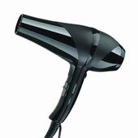
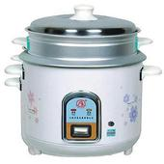
练一练
说说下列用电器工作时的能量转化：
电吹风机
电饭锅
电能转化成
机械能和内能
电能转化成内能

Slide 7
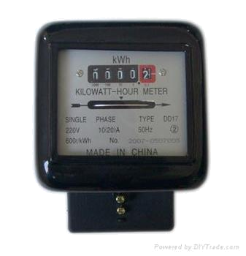
二、电能的计量
电能表（电度表）是测量用电器在一段时间内消耗多少电能的仪表。

Slide 8
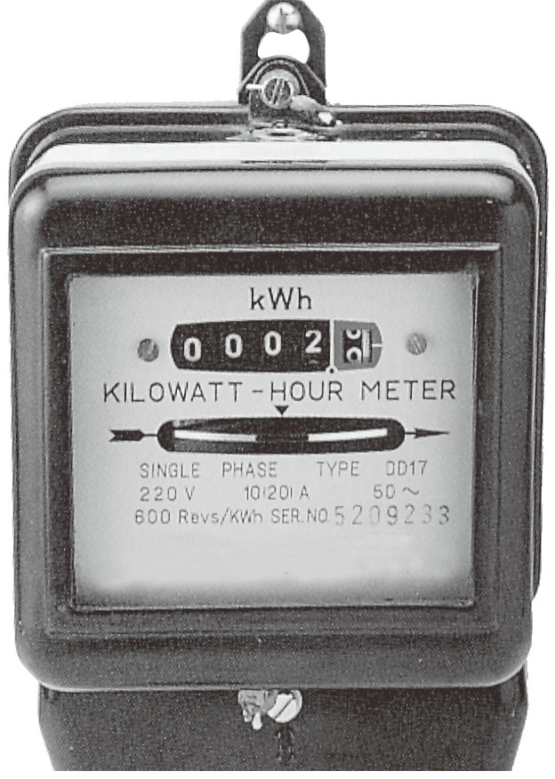
电能表有几个重要的参数应该注意：
●“220 V” 表示
这个电能表应该在
220 伏的电路中使
用。
●“10（20）A”
表示这个电能表的
标定电流为 10 A，
额定最大电流为
20 A。电能表工作
时的电流不应超过
额定最大电流。
●“600 revs/
（kW · h）”表示
接在这个电能表上
的用电器，每消耗
1 kW · h的电能，
电能表上的转盘转
过 600 转。
●“50 ～”表示
这个电能表在频
率为50 Hz的交流
电路中使用。

Slide 9
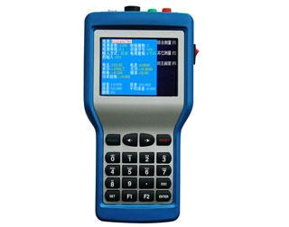
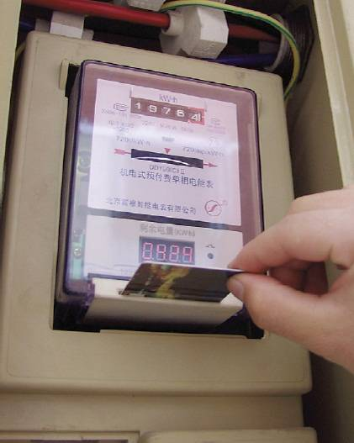
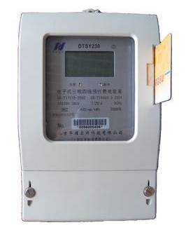
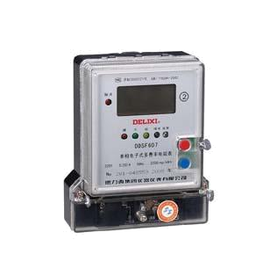
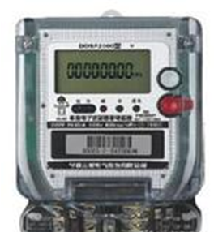
各式各样的家用电能表

Slide 10
练一练
小明家中1 月底与 2 月底电能表的示数如图所示，小明家所在地区每度电的电费是0.60元，请估算他家 2 月份需要付多少电费。
3 | 2 | 8 | 7 | 5
3 | 3 | 9 | 4 | 5
1 月底
2 月底
解析：
2 月份消耗的电能为：
3 394.5 kW·h －3 287.5 kW·h = 107 kW·h
应支付的电费为：
107 kW·h×0.60 元/(kW·h) = 64.2 元

Slide 11
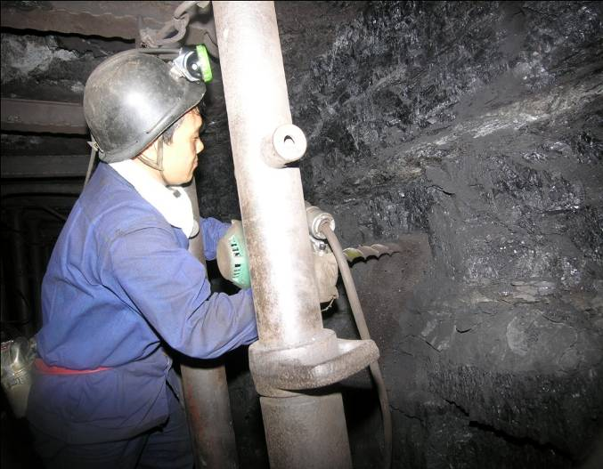
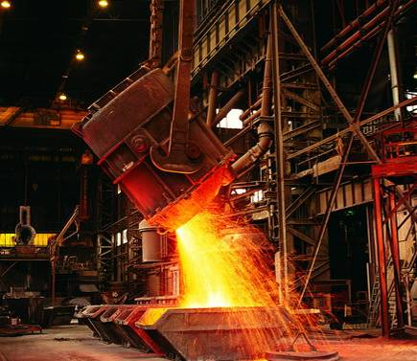
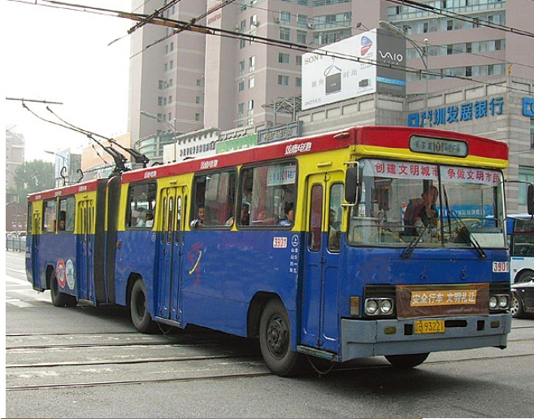
1 kW · h 的作用
采掘原煤 约100 kg
电炉炼钢约1.6 kg
电车行驶 约0.85 km
发1度电要消耗0.35 kg标准煤，排放0.872 kg二氧化碳，要关注能源消耗造成的环境破坏。

Slide 12
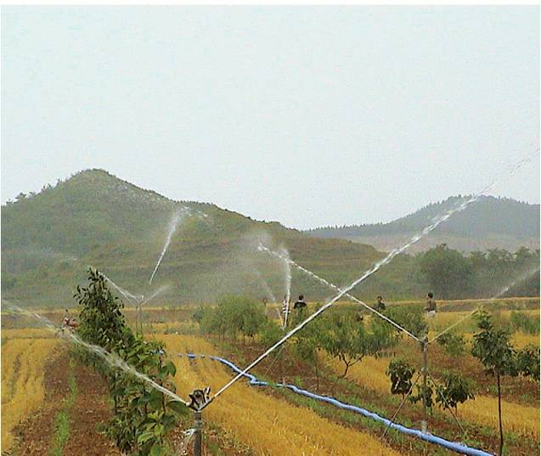
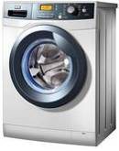
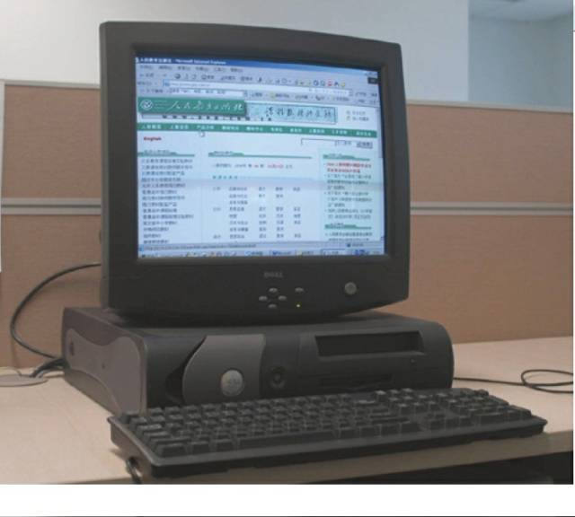
1 kW · h 的作用
灌溉农田约 330 m²
洗衣机工作约 2.7 h
电脑工作约 5 h
电能是人们生活的重要资源，为节约每一度电，我们要从点滴做起。

Slide 13
三、电功
1．电能转化为其他形式的能的过程就是电流做功的过程。
有多少电能发生了转化就说电流做了多少功。
2．计算电流做的功：
电流做功的多少跟电流的大小、电压的高低、通电时间的长短都有关系。
公式：
W=UIt
U ——伏 （V）
W —— 焦（J）
I ——安（A）
t —— 秒（s）

Slide 14
3．有关电功计算的导出公式
U²
R
W = UIt
W =
t
U
R
I =
W = I²Rt

Slide 15
练一练
1．有一只节能灯接在220 V的家庭电路中，通过它的电流为90 mA，计算这只灯使用5 h消耗多少度电？
解析：
90 mA=0.09 A
W=UIt =220 V×0.09 A×5 h=0.099 kW·h
这只节能灯工作5 h消耗的电能是0.099 kW·h，即0.099 度。

Slide 16
练一练
2．手机、数码相机等常用充电电池作为电源，某手机电池的电压为3.6 V，安时容量为750 mA·h。它充满电后所储存的电能是_______J。
9 720
解析：
电池参数有：电压和安时容量(A·h)
安时容量=放电电流(A)×放电时间(h)
750 mA·h= 750 mA×1 h
W = UIt = 3.6 V×0.75 A×3 600 s = 9 720 J
It

Slide 17
课堂小结
电能电功
1．定义：电流所做的功．
2．实质：电能转化为其他形式的能．
3．公式：W（焦耳）＝U（伏）I（安）t（秒）
4.单位：焦 1度＝1kW·h = 3.6×106 J
5．电能表
①作用 测定电功（能）
②读数
二、电能的计量

Slide 18
巩固训练
1、安装在家庭电路中的电能表，测量的是（ ）
A 、电流 B、电压 C、 电能（电功） D、电功率
2、0.2千瓦时= 焦耳 7200000J= kw.h
3、若小明家电能表今天的读数是：3 6 4 2 5 ，一周后的读数是 3 6 8 2 5 ，则该周小明家用了 度电。

Slide 19
4、电能表上标有的“3000R/ kw.h”，物理意义是 ,这块电能表所测的某用电器工作一段时间内，它的表盘转了600转，那么该用电器在这段时间用电 度，合 J。

Slide 20
5、R1＝6Ω、R2＝12Ω串联后接到12V的电源上，求：（1）R2两端的电压。（2）5min内电流通过R1所做的功。

